Slide 1


Slide 2


Описание инициативы
К настоящему времени появилось много матерей, которые в одиночку растят здоровых детей и тем более – детей с ОВЗ. Многие из них не имеют даже временного места проживания.
С целью разносторонней помощи наш проект направлен на то, чтобы предоставлять таким женщинам место временного проживания, а также оборудовать их комнаты всем необходимым, обеспечить женщин и детей одеждой, обувью, предметами первой необходимости.
3. Оказавшись в непростой жизненной ситуации, женщинам необходима не только материальная помощь, но и моральная поддержка.
Для этого с ними будут работать психологи, социальные работники и специалисты профессионального обучения.

Slide 3
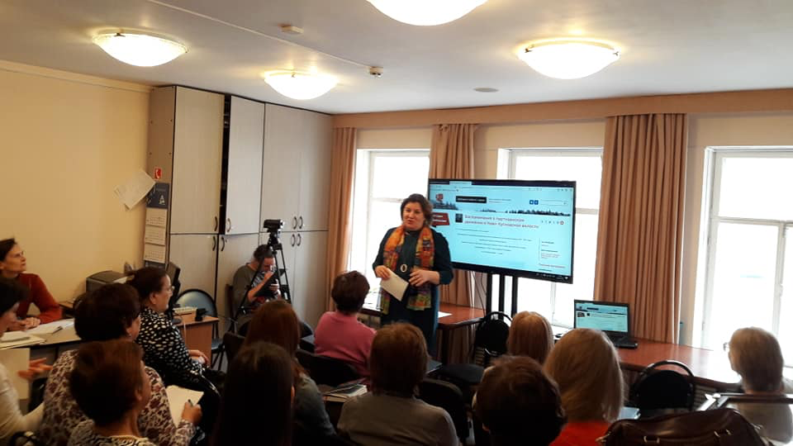
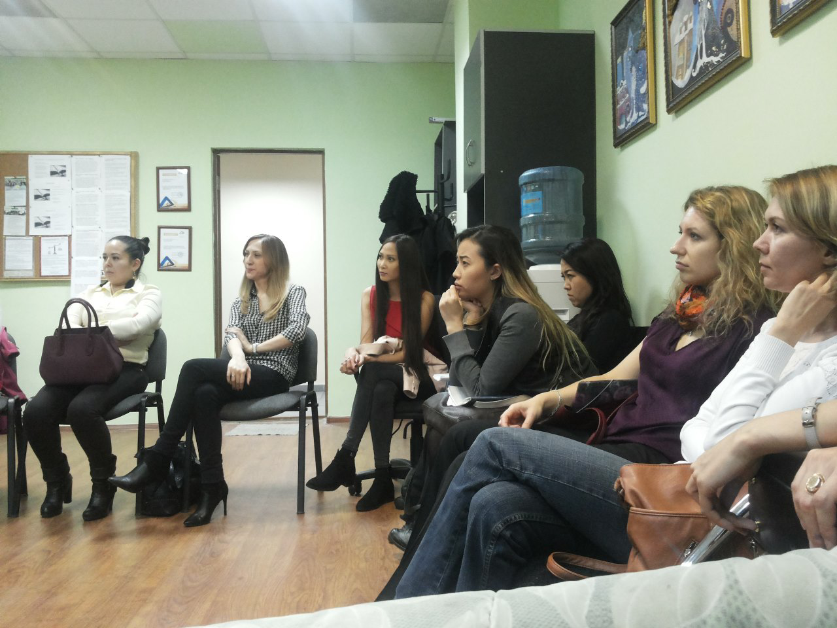
Наша польза сообществу « Женщины за здоровое общество»
Информирование;
Социализация матерей - одиночек и матерей - одиночек, воспитывающих детей с ОВЗ;
Создание тренингов и образовательных семинаров таких, как “Тренинг психологической поддержки одиноких матерей;
Продвижение проекта “Женщины за здоровое общество” в социальных сетях.

Slide 4
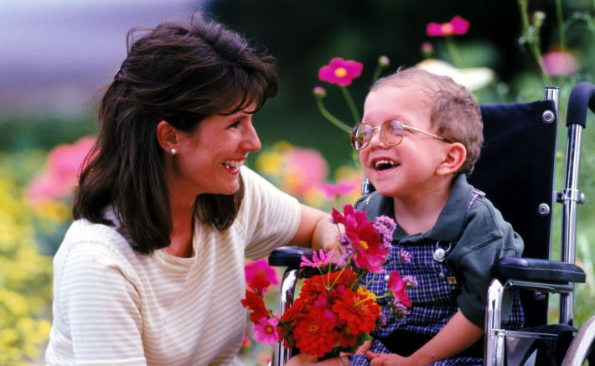
Название проекта и его суть
Название проекта:
«Уверенное завтра»
Суть проекта:
Помощь матерям одиночкам и матерям-одиночкам, воспитывающих детей с ОВЗ, попавшим в сложную жизненную ситуацию, адаптироваться в социальной среде, и получить новые профессиональные навыки, для дальнейшего трудоустройства или самозанятости.

Slide 5

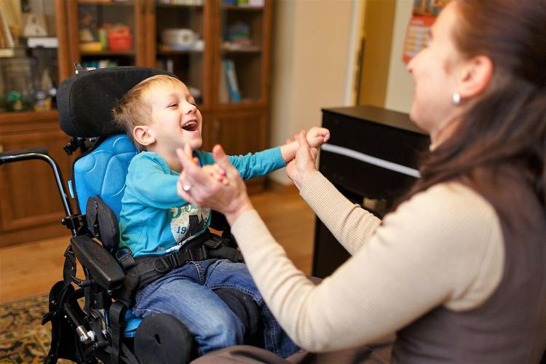
Целевая аудитория проекта
ЦА проекта:
Матери - одиночки и матери - одиночки, воспитывающие детей с ОВЗ.

Slide 6
Результаты проекта
Количественные показатели:
Вовлеченная молодежь:
-Волонтеры КазГИКа: 20 человек;
-Волонтеры АНО "Информационно-ресурсный центр добровольчества Республики Татарстан": 80 человек;
-Молодые профессионалы: 15 человек.
Качественные показатели:
- Внедрение активных форм работы, позволяющих организовать социализацию матерей одиночек и матерей-одиночек, воспитывающих детей с ОВЗ;
- Осуществление психологической поддержки матерям-одиночкам;
- Формирование широкой общественности о начале, ходе, результатах и успехах проекта.

Slide 7
Реализация проекта
1. На данный момент с нами готовы сотрудничать региональное отделение общественного движения «Волонтеры культуры», а также инклюзивные волонтеры на базе Казанского Государственного Института Культуры, мы реализуем различные проекты, в том числе инклюзивные.
2. Помимо этого для дальнейшего развития проекта нам понадобится помощь наших партнеров, которые готовы продолжить сотрудничество. Также планируется распространить проект по другим регионам. В случае достижения цели мы готовы передать свой опыт заинтересованным сторонам.

Slide 8
Вместе мы – сила !

